Slide 1
Блок №2:
Ферменты и метаболические пути
IV семестр
Факультет биоинженерии и биоинформатики
МГУ имени М.В.Ломоносова
2019 год

Slide 2
Метаболические пути.
База данных KEGG
Практикум №5
IV семестр
Факультет биоинженерии и биоинформатики
МГУ имени М.В.Ломоносова
2019 год

Slide 3
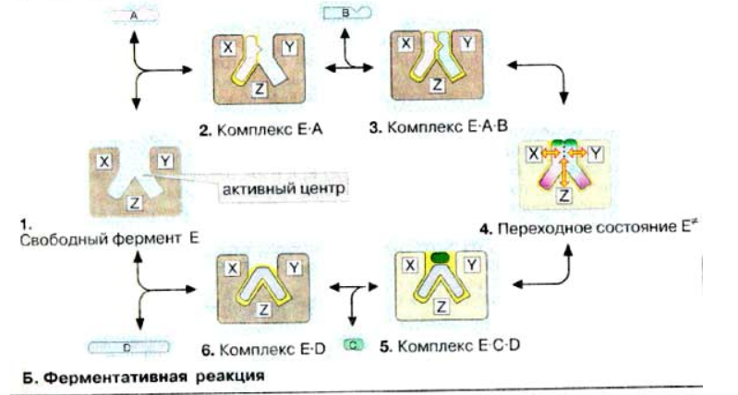
Я. Кольман. Наглядная биохимия

Slide 4
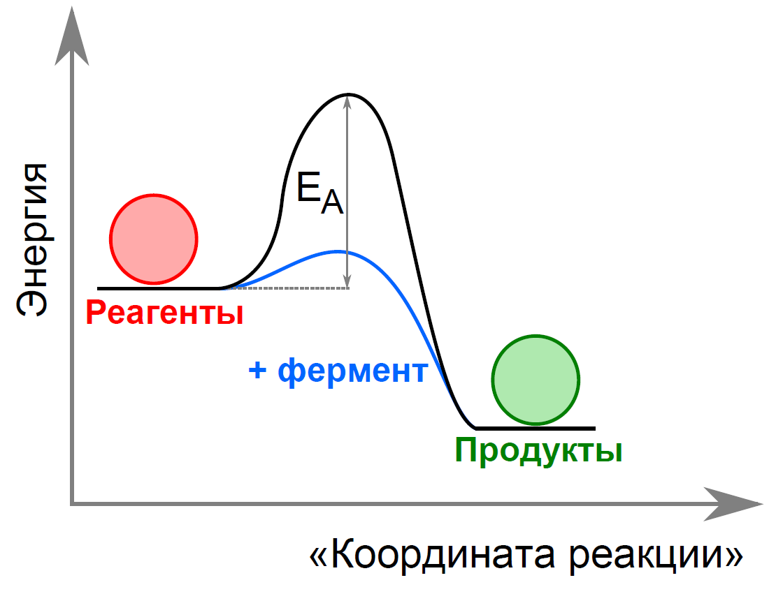
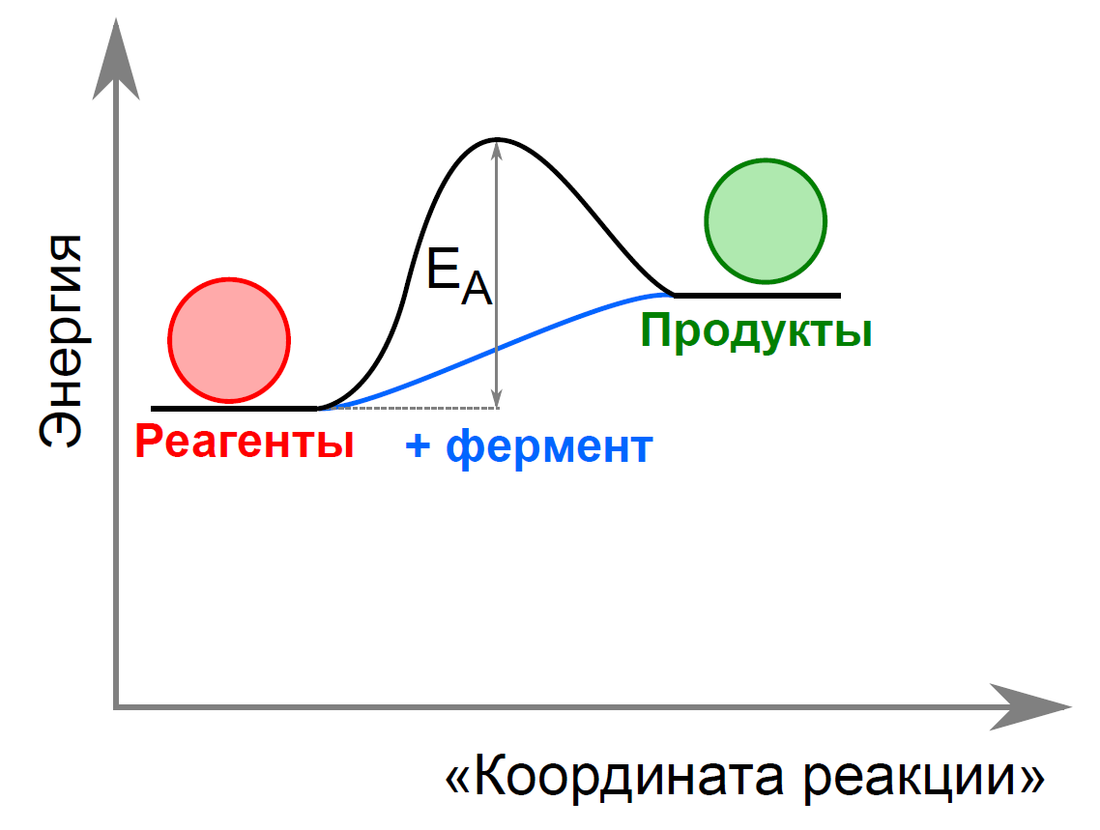
Термодинамика ферментов
Суб-
страт
S
ES
S
ES*
EP
P
Экзергоническая
Эндергоническая
P
Продукт
(1) Экзотермическая реакция
(2) Эндотермическая реакция
?
2
Notes:
Ферменты действительно могут действовать как катализаторы, облегчая протекание реакции превращения субстрата в продукт.
Однако иногда этого недостаточно. Как катализировать эндергоническую реакцию?

Slide 5
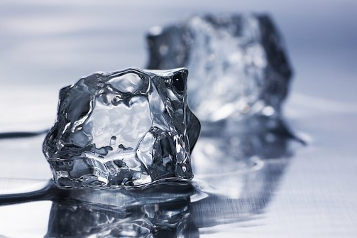
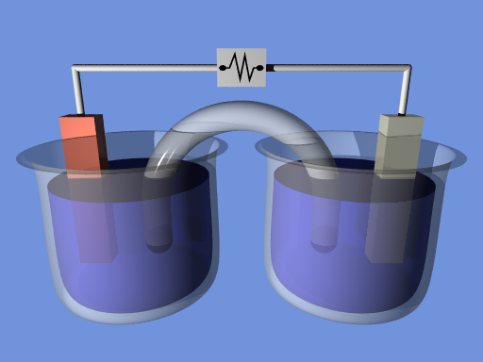
Как быть с эндергонической реакцией?
1) Нагреть!
2) Пропустить ток
Живые организмы почти никогда не используют изменение температуры для получения энергии
Электический ток организмы используют, но не напрямую и очень хитрым способом
Источники рисунков:
http://www.wallpapermania.eu/wallpaper/melting-ice, https://ru.wikipedia.org/
3
Notes:
Способ доставить необходимую для протекания эндотермического процесса энергию может состоять в простом повышении температуры. Живые организмы, однако, этого не делают, и «вливают» энергию в эндергонические процессы другим способом.
Используемый в обычной химии электролиз тоже не используется живыми организмами

Slide 6
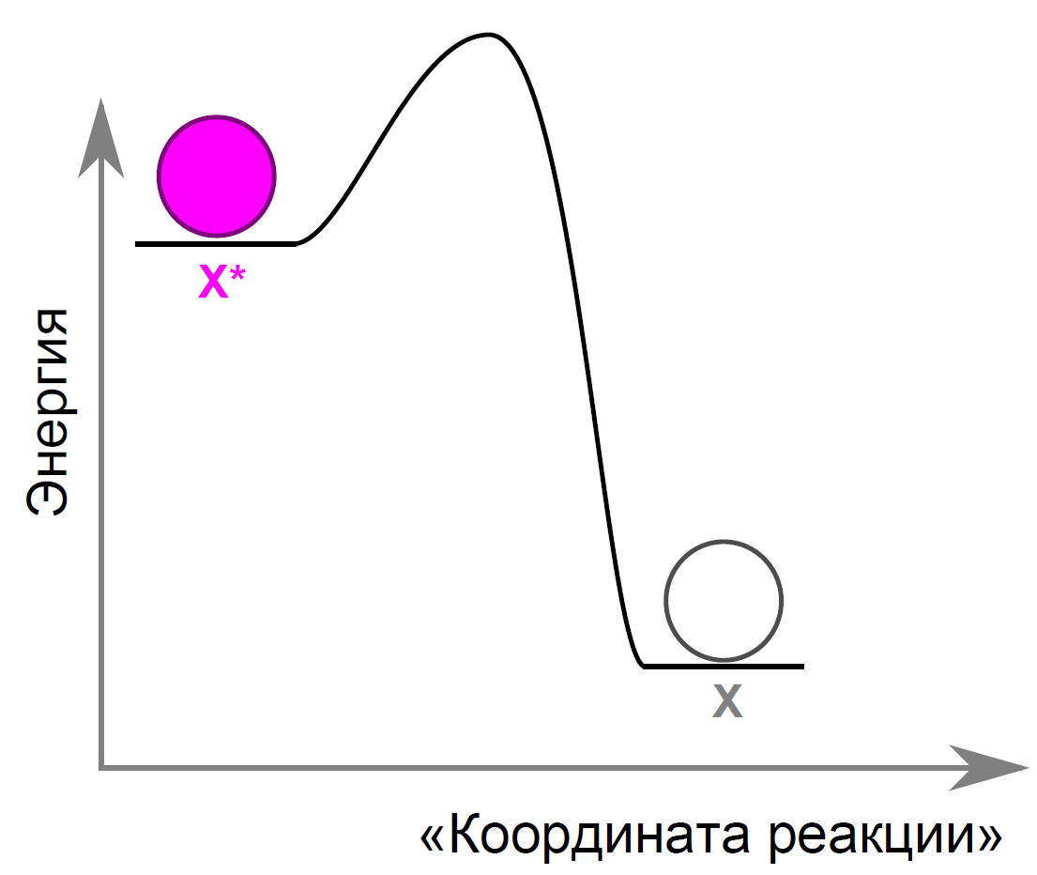
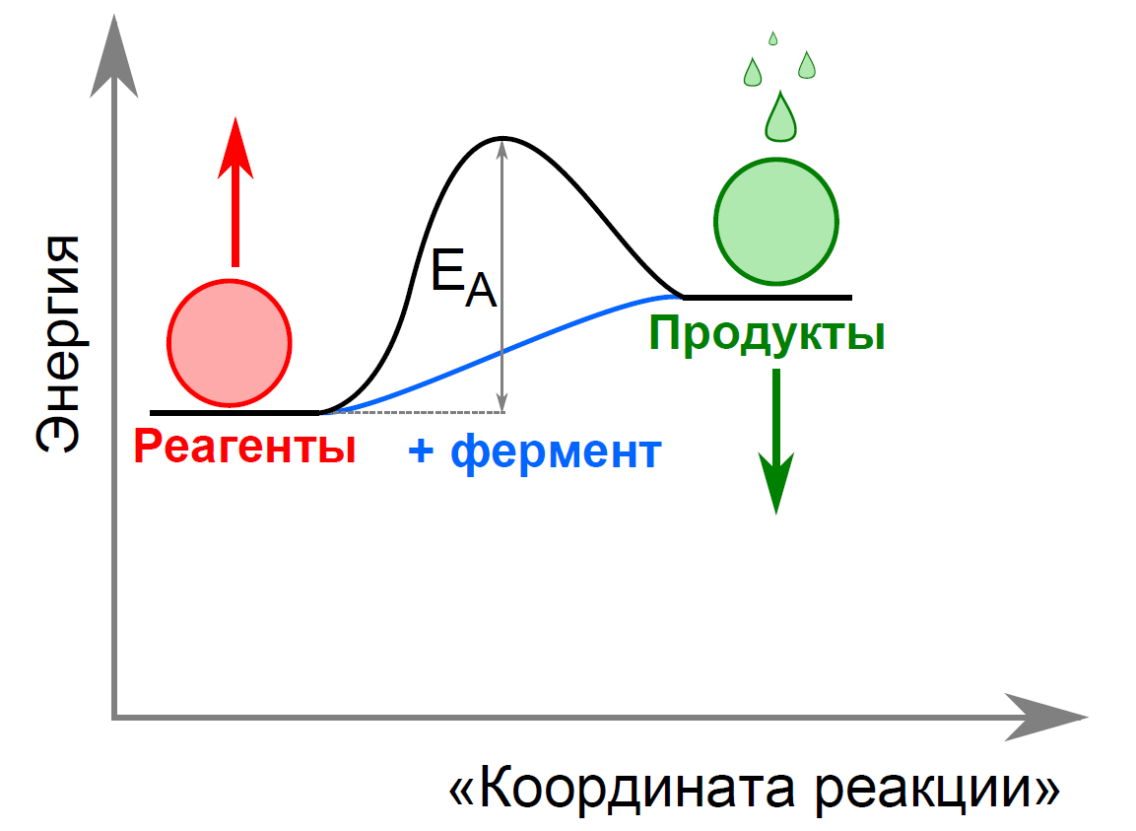
Энергетическое сопряжение: идея
Сделаем ферменты так, чтобы энергетически выгодная реакция могла протекать только сопряженно с нужной, энергетически невыгодной
4

Slide 7
Энергетическое сопряжение: схема
«Топливо»
«Отходы»
X*
Биоэнергетика
X
Субcтрат
Продукт
S
P
E₂
E₂
E₁
E₁
E₂X*
E₂X
E₁S
E₁P
5

Slide 8
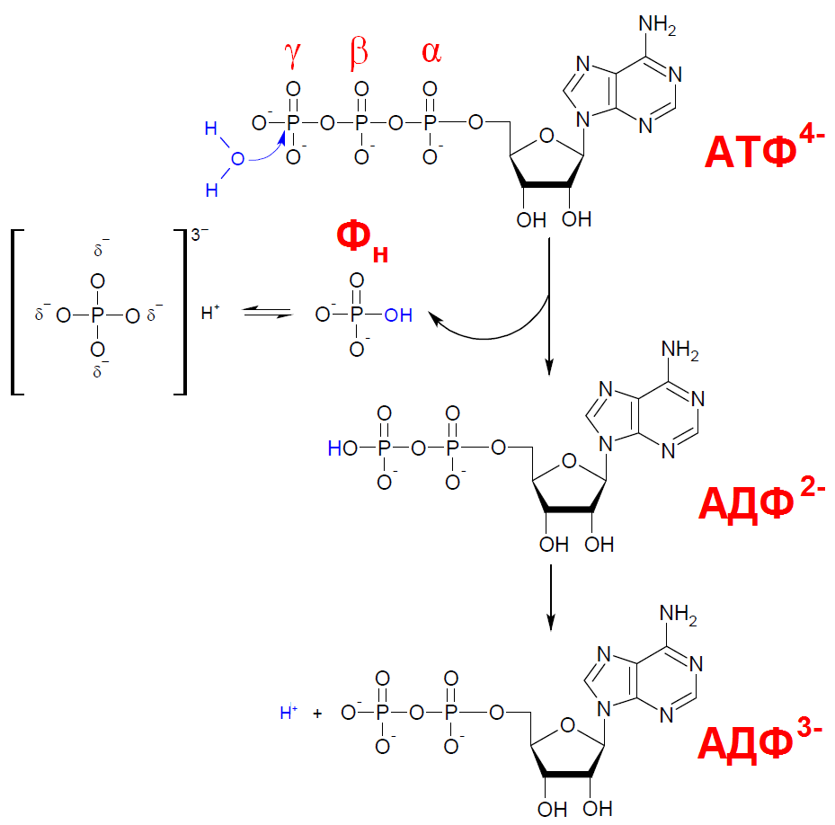
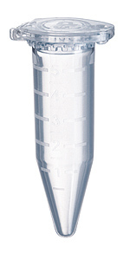
Вещество X*: аденозинтрифосфат (АТФ)
В реакции АТФ → АДФ + Ф_{i} выделяется много энергии, потому что:
Отрицательно заряженные фосфатные группы отталкиваются;
Ф_{н} стабилизируется за счет резонансной структуры;
Образовавшийся после гидролиза АДФ²⁻ тут же ионизируется;
Степень гидратации продуктов гидролиза АТФ выше, чем у исходной молекулы АТФ.
! Однако АТФ кинетически стабильна:
взаимодействие с атакующим нуклеофилом фосфатных групп приводит к его отталкиванию и повышению энергии активации гидролиза
Источник рисунка:
www.eppendorf.com
6

Slide 9
EC: классификация ферментов
EC (Enzyme Commission) – специальный номер из четырех цифр, который характеризует фермент по:
типу катализируемой реакции (всего 6 типов);
субстрату(ам)
На самом деле это классификация не собственно ферментов, а реакций: одну и ту же реакцию могут катализировать неродственные ферменты!
Marina V. Omelchenko, Michael Y. Galperin, Yuri I. Wolf and Eugene V. Koonin (2010)
Research Non-homologous isofunctional enzymes: A systematic analysis of alternative solutions in enzyme evolution
Biology Direct, 5:31
Дополнительная информация:
http://enzyme.expasy.org/ - хорошая БД кодов EC, можно скачать через FTP
http://en.wikipedia.org/wiki/Enzyme_Commission_number
7

Slide 10
Структура кода EC
X.Y.Z.N
Функциональная группа
(одна из шести основных)
Субстрат
(как правило, цифры типа 99 или 199 тут резервируются для «неизвестных» или «любых» субстратов)
Особенности химической модификации субстрата(ов)
(например, связь между какими атомами разрывается)
8

Slide 11
1. Оксидоредуктазы
Катализируют окислительно-восстановительные реакции
Пример: алкогольдегидрогеназа
EC 1.1.1.3
Субстрат:
L-гомосерин
Оксидоредуктаза
Донор электронов: группа CH-OH
Акцептор электронов: НАД⁺ или НАДФ⁺
спирт
(L-гомосерин)
альгедид
НАД⁺
НАДН
9
http://www.genome.jp/dbget-bin/www_bget?rn:R01773

Slide 12
2. Трансферазы
Катализируют перенос части одной молекулы на другую
Пример: никотинамид-N-метилтрансфераза
EC 2.1.1.1
Конкретный субстрат
Трансфераза
Переносит группу с одним атомом углерода
Метилтрансфераза
никотинамид
1-метил- никотинамид
S-аденозил-L-метионин
S-аденозил-L-гомоцистеин
10
http://www.genome.jp/dbget-bin/www_bget?rn:R01269

Slide 13
3. Гидролазы
Катализируют гидролиз: присоединение молекулы воды с разрывом связи
Пример: метионинаминопептидаза
EC 3.4.11.18
Гидролаза
«Откусывает» метионин
Действует на пептидную связь
Аминопептидаза
(других в этой группе нет)
Этот фермент относится к числу немногих белков, присутствующих у всех клеточных форм жизни; служит для удаления N-концевого метионина
Eugene V. Koonin (2000)
How many genes can make a cell: the minimal-gene-set concept.
Annual review of genomics and human genetics 1: 99-116.
11

Slide 14
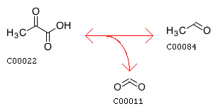
4. Лиазы
Катализируют разрыв связи, но не путем присоединения воды
Пример: пируватдекарбоксилаза
EC 4.1.1.1
Лиаза
Субстрат: пируват
Разрывает связь C-C
Действует на карбоксильную группу
пируват
ацетат
CO₂
12
http://www.genome.jp/dbget-bin/www_bget?rn:R00224

Slide 15
5. Изомеразы
Катализируют изомеризацию одной и той же молекулы (как с разрывом связей, так и без)
Пример: фосфоенолпируватмутаза
EC 5.4.2.9
Изомераза
Конкретный субстрат
Внутримолекулярная трансфераза
(мутаза)
Фосфотранс-фераза
фосфоенолпируват
фосфонопируват
13
http://www.genome.jp/dbget-bin/www_bget?rn:R00661

Slide 16
6. Лигазы
Катализируют образование химических связей, не подпадающих под предыдущие классы
Пример: L-тирозин-тРНК-лигаза
EC 6.1.1.1
Конкретная аминокислота
Лигаза
Образует связь C-O
Заряжает тРНК
тирозин
L-тирозил-тРНК(Тир)
АТФ
АМФ
пирофосфат
тРНК(Тир)
14
http://www.genome.jp/dbget-bin/www_bget?rn:R02918

Slide 17
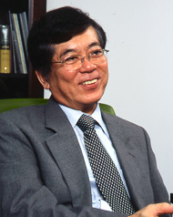
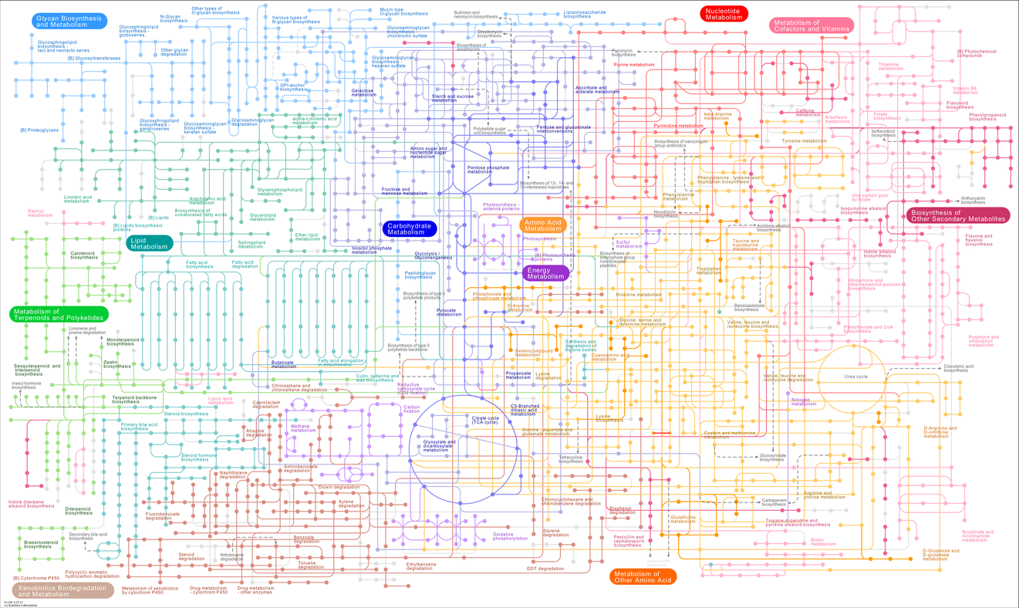
KEGG: база данных по метаболизму
Вершины графа: химические вещества
Ребра графа: химические реакции
Свойства ребра:
EC-код реакции;
семейство(а) ферментов, катализирующих ее;
полное уравнение (с формулами)
http://www.genome.jp/kegg/
Minoru Kanehisa, Susumu Goto (2000)
KEGG: kyoto encyclopedia of genes and genomes
Nucleic acids research, 28(1), 27-30
Фотографии взяты из источников:
http://www.kyoto-u.ac.jp/en/research/forefronts/archives/kanehisa.html
http://goto.kuicr.kyoto-u.ac.jp/
15

Slide 18
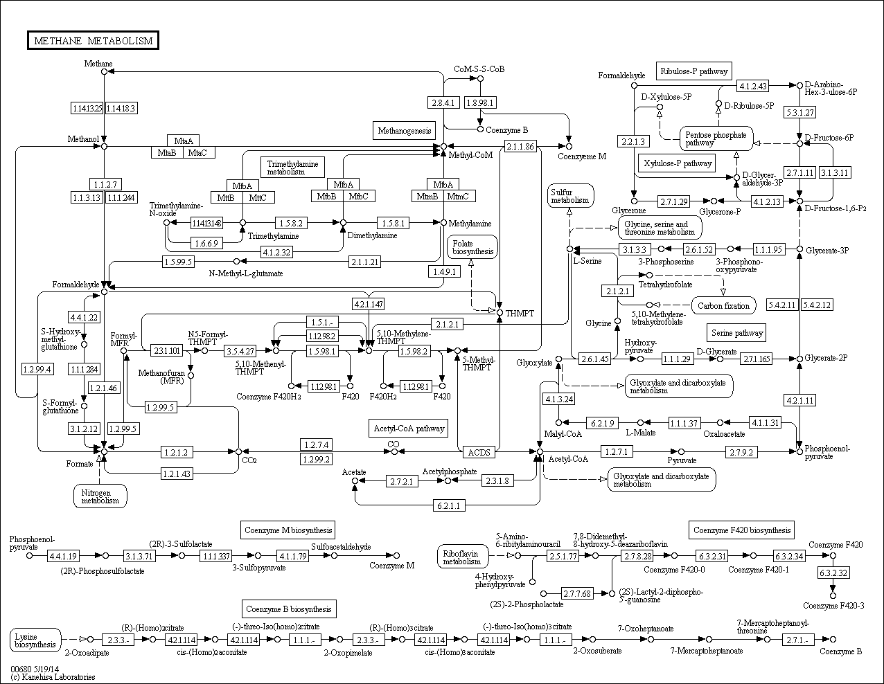
http://www.genome.jp/kegg-bin/show_pathway?map=map00680
16

Slide 19
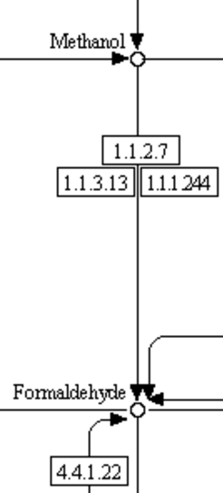
KEGG Orthology: семейства белков
3 разных реакции:
EC 1.1.1.244
EC 1.1.2.7
EC 1.1.3.13
акцептор: НАД⁺/НАДФ⁺
акцептор: цитохром
акцептор: кислород
Оксидоредуктазы, донор: группа CH-ОН
Каждая катализируется ферментами одного или нескольких кластеров:
K14028; K16254;
K16255; K14029;
K16256; K16257;
K16258; K16259; K16260
17

Slide 20
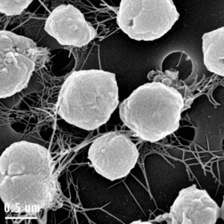
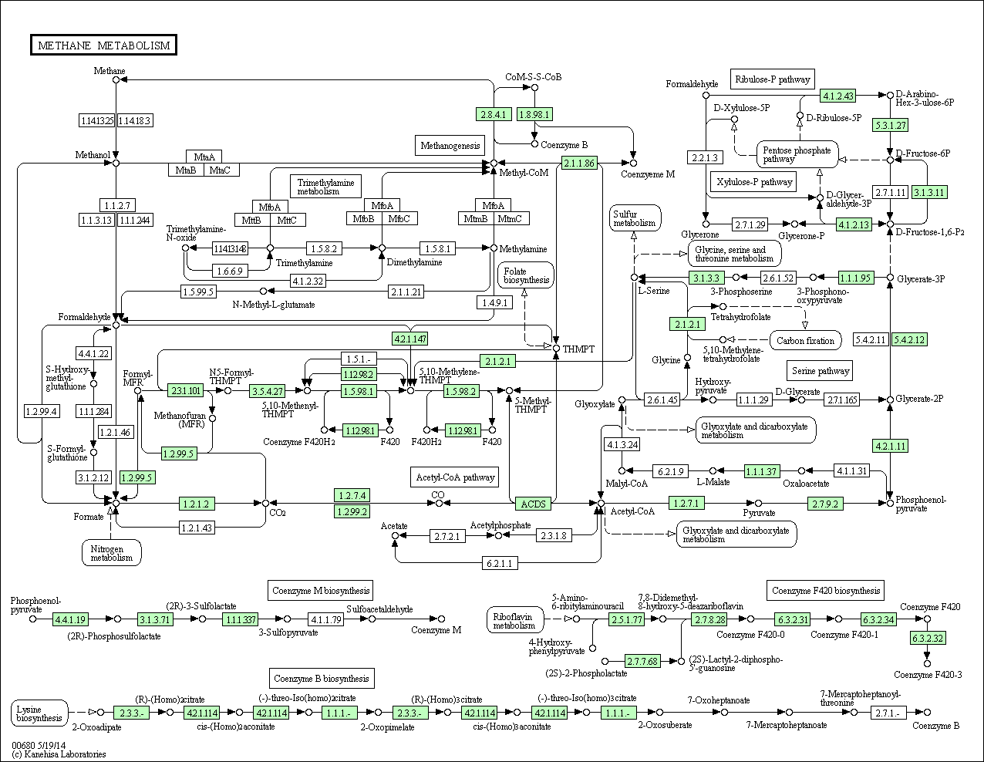
Сравнительная геномика с KEGG
Methanocaldococcus jannaschii
Источник рисунка:
https://microbewiki.kenyon.edu/index.php/Methanococcus
18

Slide 21
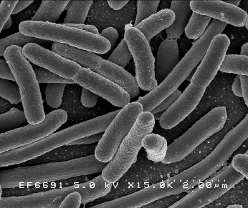
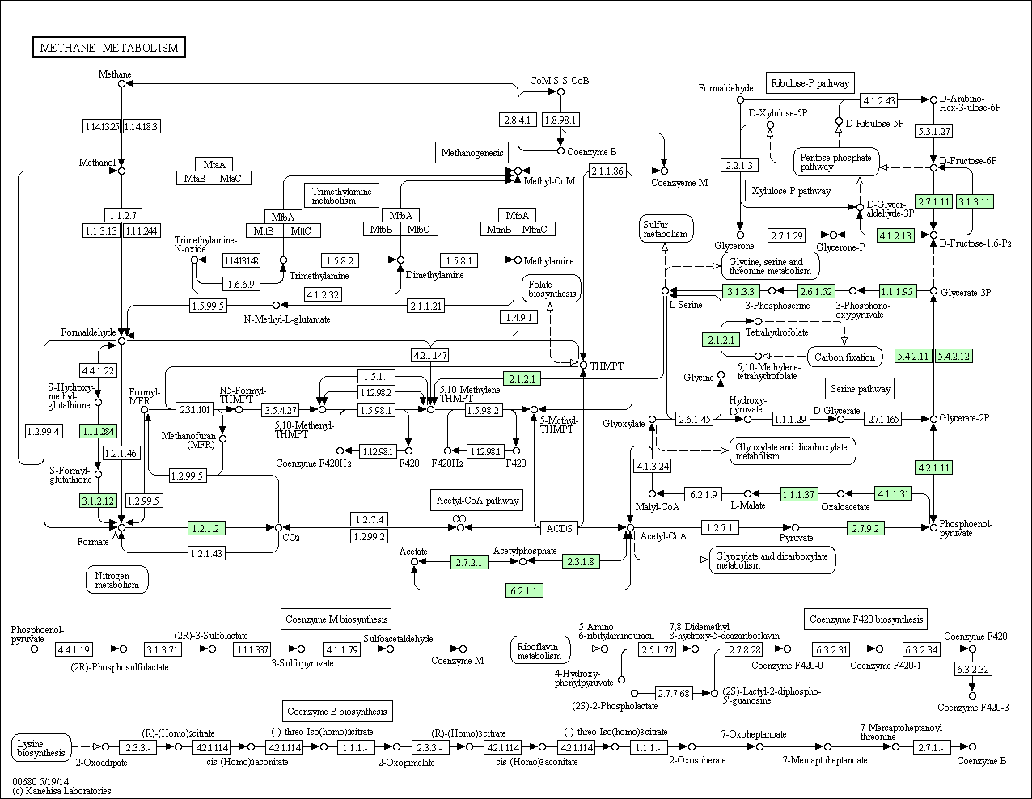
Сравнительная геномика с KEGG
Escherichia coli K12 MG1655
Источник рисунка:
http://en.wikipedia.org/wiki/Escherichia_coli
19

Slide 22
https://metacyc.org/
https://reactome.org/

